Slide 1
TYPOGRAFIE

Slide 2
Wat is typografie?
Typografie is het vormgeven van tekst. Daarbij speelt de opmaak van tekstblokken en de vormgeving van het lettertype een belangrijke rol. Ook de witruimte, dat is de hoeveelheid ‘wit’ tussen de letters en de keuze voor vette of cursieve letters spelen een belangrijke rol.

Slide 3
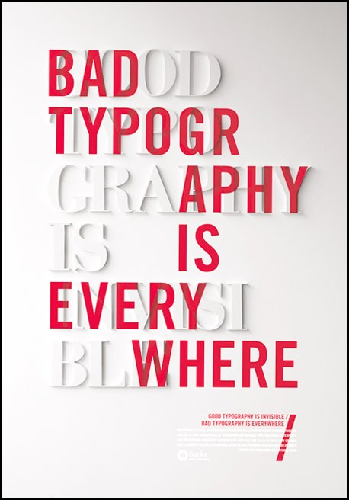
Typografie is niet meer weg te denken uit reclame-uitingen. Typografie moet het doel en de inhoud van een tekst ondersteunen. Een tekst moet bijvoorbeeld leesbaar zijn.
Een ontwerper kiest ervoor wel of niet te variëren in letterfamilie, lettergrote, kleur, dun, cursief en vet om zo de boodschap van de tekst goed over te brengen.

Slide 4
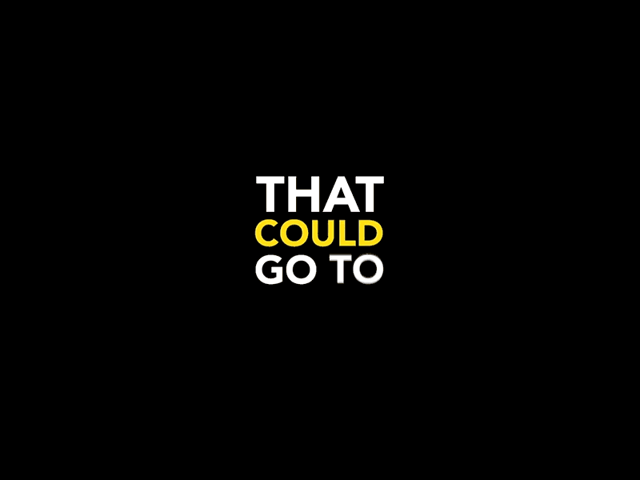
Letterfamilie
Een lettertype is een verzameling letters die overeenkomsten vertonen. Dit noemen we ook wel een letterfamilie.

Slide 5
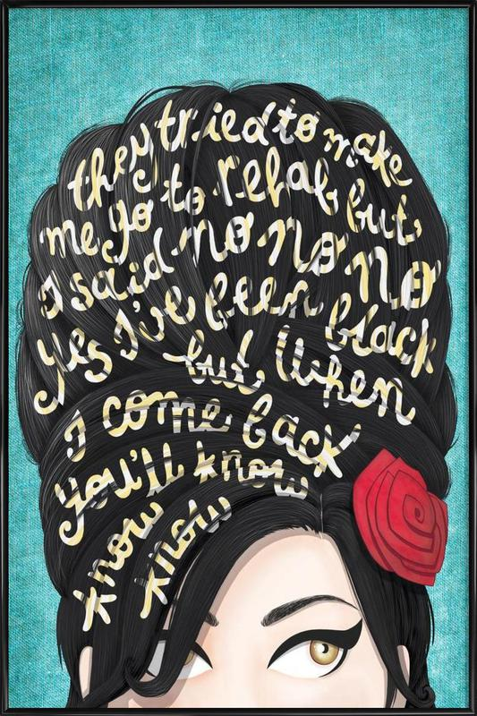
DRAW ME A SONG
Dit zijn tekeningen waarin een songtekst in woord en beeld wordt weergegeven

Slide 13
OPDRACHT
Maak een ‘Draw me a song’. Ontwerp en maak een tekening waarin je favoriete songtekst in woord en beeld wordt weergegeven. Ga vrij om met lettervorm, kleur, versieringen en verhoudingen.

Slide 14
WERKWIJZE
Kies twee zinnen uit twee verschillende songteksten die je uit wilt beelden.
Zoek en sla afbeeldingen op die bij je gekozen teksten passen.
Ga opzoek naar passende lettertypes op www.dafont.com.
Maak 2 verschillende ontwerpschetsen in kleur op elk een A4 (so-cijfer).
Zet je definitieve tekening op een A4 (pw-cijfer).

